Slide 1

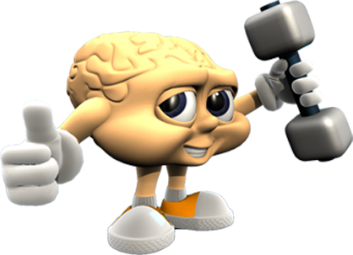
Quem Sabe Sabe!
Pastoral Estudantil APV
18
Notes:
www.4tons.com
Pr. Marcelo Augusto de Carvalho
01
21/11/2012
1- TODAS AS TURMAS CONTRA SI: do 6 ao 3 do Médio competirão entre si. Assim nunca contarão aos outros as perguntas.
2- CADA TURMA COM 4 PLACAS NA MÃO DO REPRESENTANTE DE CLASSE. Eles lêem a pergunta em silêncio, as opções e juntos decidem pela resposta em 30 segundos.
3- LEVANTAR AS PLACAS AO MESMO TEMPO: isto evita que um copie do outro a resposta.
4- VOCÊ MARCA NO GABARITO A RESPOSTA DE CADA TURMA E GUARDA CONSIGO A PONTUAÇÃO DE CADA DIA. É ACUMULATIVA.
5- DEPOIS DÁ A RESPOSTA CERTA NO SLIDE SEGUINTE.
6- PRÊMIOS: bombom pra turma que ganhou naquele dia, e uma sorvetada pra quem ganhou no semestre todo.

Slide 2
Quem Sabe Sabe!
Pastoral Estudantil APV
Regras

Slide 3
Regras
Ler as perguntas em silêncio
Pensar e responder em conjunto
Levantar as placas todas as turmas no mesmo momento
Quem somar mais pontos da semana, brinde!
Quem somar mais pontos no semestre...
Barulho demais = -1

Slide 4
Quem Sabe Sabe!
Pastoral Estudantil APV
Placar

Slide 5
Placar
6A
6B
7A
7B
8A
8B
9A
9B
1A
1B
2A
3A

Slide 6
1
Capital do AFEGANISTÃO?

Slide 7
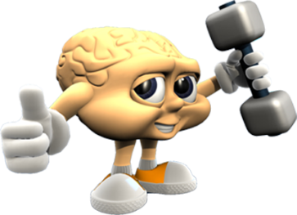
Bagdá
Bruni
Rabul
Cabul

Slide 8
Bagdá
Bruni
Rabul
Cabul

Slide 9
2
País que tem em seu Parlamento a Câmara dos Comuns?

Slide 10
Noruera
Itália
Inglaterra
Alemanha

Slide 11
Noruera
Itália
Inglaterra
Alemanha

Slide 12
3
Autor do famoso livro DOM QUIXOTE DE LA MANCHA?

Slide 13
Luis de Camões
Miguel de Servantes
Jose Ortega y Gasset
Agatha Christie

Slide 14
Luis de Camões
Miguel de Servantes
Jose Ortega y Gasset
Agatha Christie

Slide 15
4
Nome da máquina movida a vapor?

Slide 16
Eolipila
Aeólica
Dínamis
Heólica

Slide 17
Eolipila
Aeólica
Dínamis
Heólica

Slide 18
5
Na bandeira do Brasil, que Estado representa aquela estrela que é a única acima da faixa “Ordem e Progresso”?

Slide 19
Pará
Amapá
Amazonas
Roraima

Slide 20
Pará
Amapá
Amazonas
Roraima

Slide 21
6
Em que país de hoje teria nascido CRISTÓVÃO COLOMBO?

Slide 22

Spain
Italy
Portugal
Deuchland

Slide 23
Spain
Italy (Gênova)
Portugal
Deuchland

Slide 24
7
Nome dos 5 lagos que separam os EUA e o Canadá?

Slide 25
Superior, Michigan, Huron, Erie, Ontário
Superior, Michigan, Huron, Erie, Titicaca
Superior, Cáspio, Huron, Erie, Ontário
Superior, Michigan, Vernon, Erie, Ontário

Slide 26
Superior, Michigan, Huron, Erie, Ontário
Superior, Michigan, Huron, Erie, Titicaca
Superior, Cáspio, Huron, Erie, Ontário
Superior, Michigan, Vernon, Erie, Ontário

Slide 27
8
Em que Estado Brasileiro aconteceu a Guerra da Farroupilha?

Slide 28
SC
SE
RS
RR

Slide 29
SC
SE
RS
RR

Slide 30
9
Que país criou e produziu a famosa série AS TRES ESPIÃS DEMAIS?

Slide 31
France
Italy
EUA
Japan

Slide 32
France
Italy
EUA
Japan

Slide 33
10
Autor brasileiro que escreveu as famosas MEMÓRIAS DE BRÁS CUBAS?

Slide 34
Rui Barbosa
Graciliano Ramos
Ariano Suassuna
Machado de Assis

Slide 35
Rui Barbosa
Graciliano Ramos
Ariano Suassuna
Machado de Assis

Slide 36
11
Em que país nasce o Rio Amazonas?

Slide 37
Bolívia
Peru
Chile
Equador

Slide 38
Bolívia
Peru
Chile
Equador

Slide 39
12
Animal símbolo do time de futebol campineiro PONTE PRETA?

Slide 40
Cachorro
Galo
Macaca
Tamaduá

Slide 41
Cachorro
Galo
Macaca
Tamaduá

Slide 42
13
Guerra que pôs fim ao governo de Napoleão Bonaparte sobre a França?

Slide 43
Dos 100 anos
Dos Valentes
Da Criméia
De Waterloo

Slide 44
Dos 100 anos
Dos Valentes
Da Criméia
De Waterloo

Slide 45
14
Qual o nome do pai de Pinnóchio?

Slide 46
Ítalo
Bruno Capone
Gepetto
Tarantela

Slide 47
Italo
Bruno Capone
Gepetto
Tarantela

Slide 48
15
Em que anos Ayrton Senna foi campeão mundial de Fórmula 1?

Slide 49
88, 89, 91
88, 90, 91
88, 90, 94
89, 90, 94

Slide 50
88, 89, 91
88, 90, 91
88, 90, 94
89, 90, 94

Slide 51
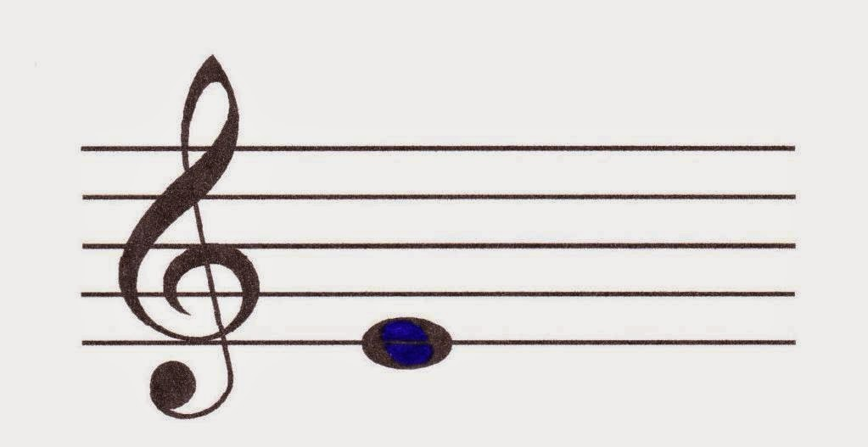
16
Que nome se dá à essa nota musical?

Slide 52
Ré
Fé
Lá
Mi

Slide 53
Ré
Fá
Lá
Mi

Slide 54
17
Nome do compositor clássico que produziu a famosa SONATA AO LUAR ?

Slide 55
Mozart
Handel
Bach
Beethoven

Slide 56
Mozart
Handel
Bach
Beethoven

Slide 57
18
Qual o slogan do ITAÚ?

Slide 58
Conte Comigo
Feito pra Você
Tudo de Bra pra você
Você na frente sempre

Slide 59
Conte Comigo
Feito pra Você
Tudo de Bra pra você
Você na frente sempre

Slide 60
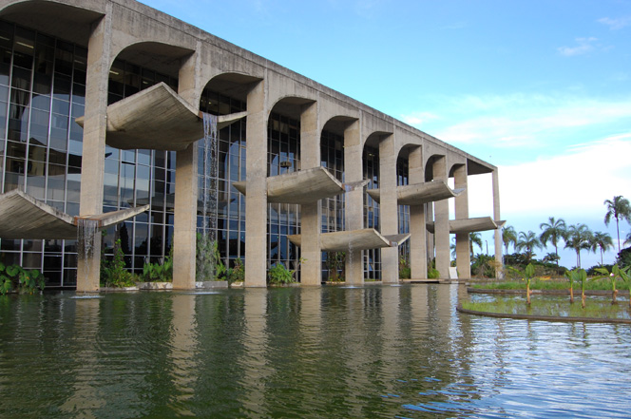
19
Nome desse importante Palácio em Brasília?

Slide 61
Itamaraty
Planalto
Alvorada
Da Justiça

Slide 62
Itamaraty
Planalto
Alvorada
Da Justiça

Slide 63
20
Em que ano terminou a Ditadura Militar no Brasil?

Slide 64
1982
1989
1985
1990

Slide 65
1982
1989
1985
1990

Slide 66
21
Raiz quadrada de 841?

Slide 67
27
23
26
29

Slide 68
27
23
26
29

Slide 69
22
Qual o DDD de Porto Alegre - RS?

Slide 70
51
41
61
71

Slide 71
51
41
61
71

Slide 72
23
Em que cidade Jesus encontrou com Zaqueu?

Slide 73
Jerusalém
Jericó
Cafarnaum
Samaria

Slide 74
Jerusalém
Jericó
Cafarnaum
Samaria

Slide 75
24
Quantos km percorre um corredor em uma Maratona?

Slide 76
42 km
46 km
32 km
40 km

Slide 77
42 km
46 km
32 km
40 km

Slide 78
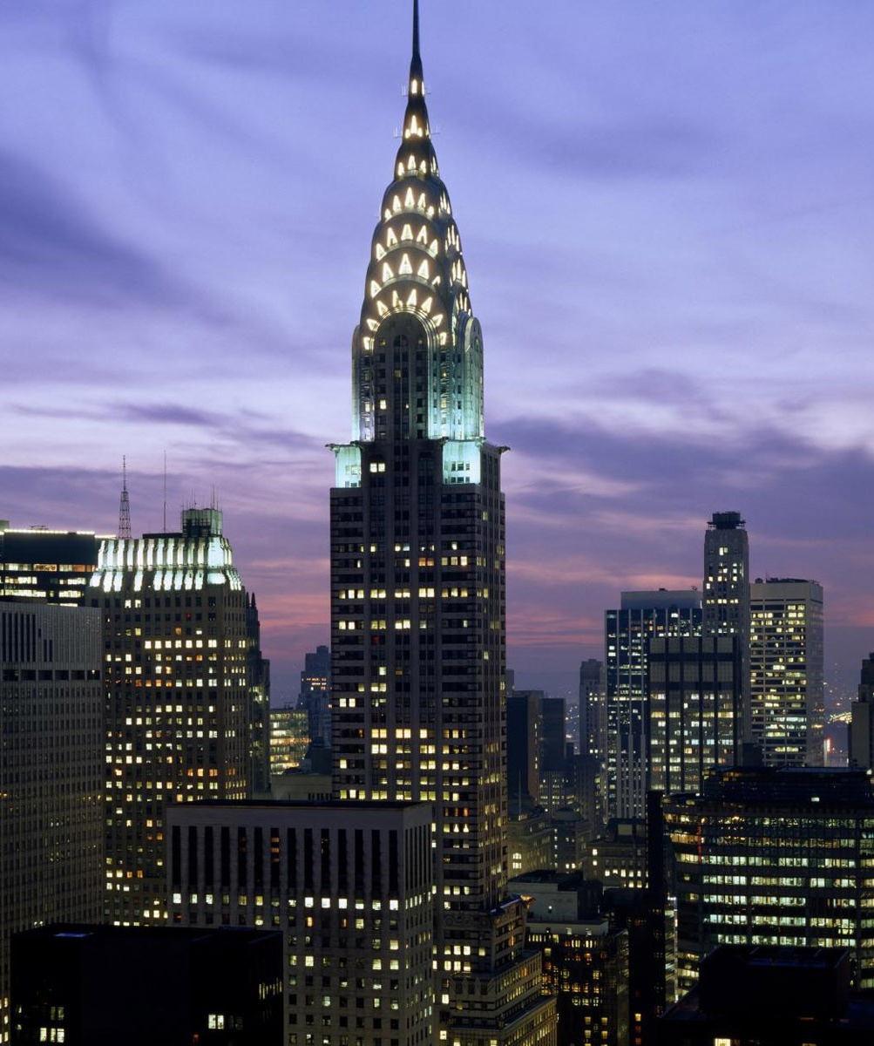
25
Nome desse famoso edifício de Nova Yorque?

Slide 79
World State
Warner State
Democracy State
Empire State

Slide 80
World State
Warner State
Democracy State
Empire State

